Slide 1



Nabízíme atraktivní čtyřleté maturitní obory
Pracoviště Jáchymova 478, Jindřichův Hradec
www.sos-jh.cz

Slide 2


PROVOZ A
EKONOMIKA
DOPRAVY
Studijní obor 37-41-M/01
Obor zaměřen na logistiku a obslužné počítačové systémy
Provoz a ekonomika dopravy

Slide 3


Slide 4


Slide 5
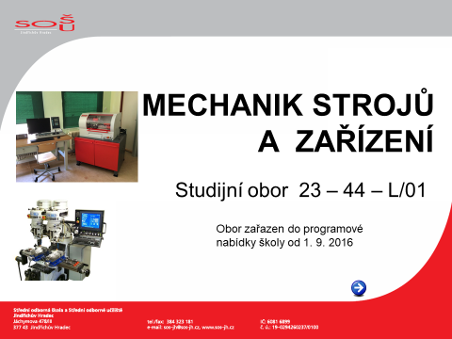
Ve 3. ročníku možnost získání výučního listu z oboru Nástrojař
Mechanik strojů
a zařízení

Slide 6


Slide 7
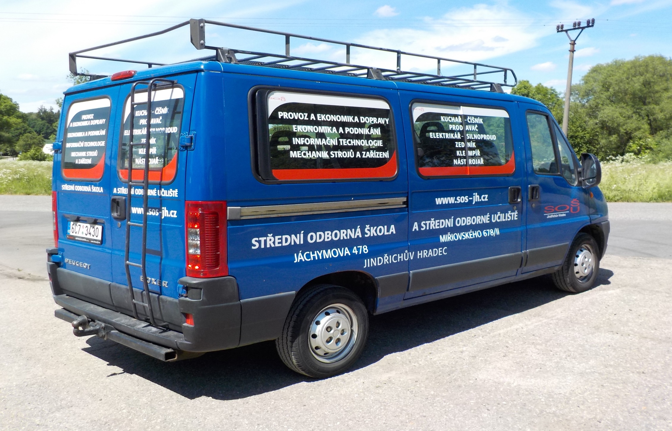
Vlastní doprava a přeprava

Slide 8
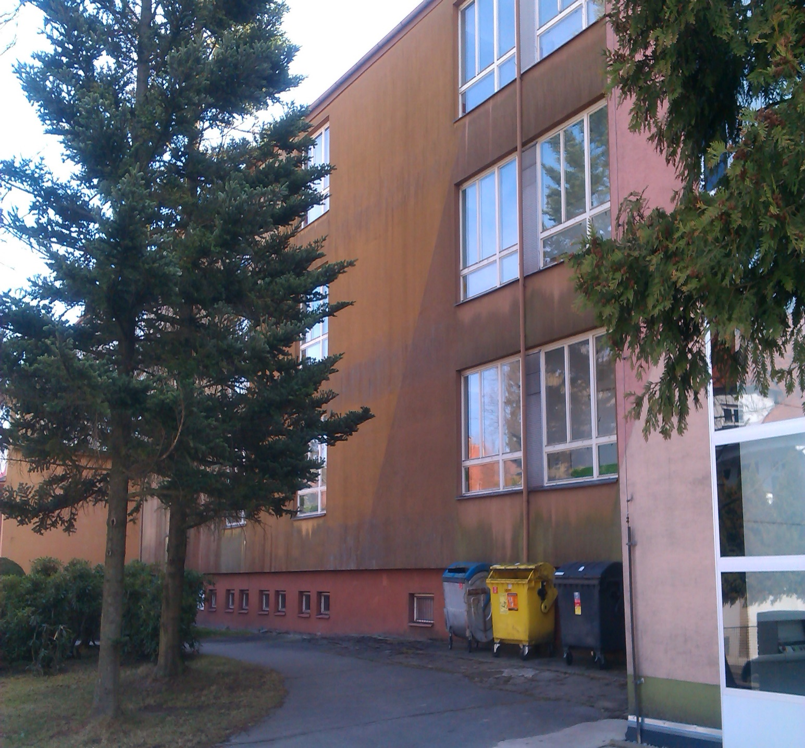
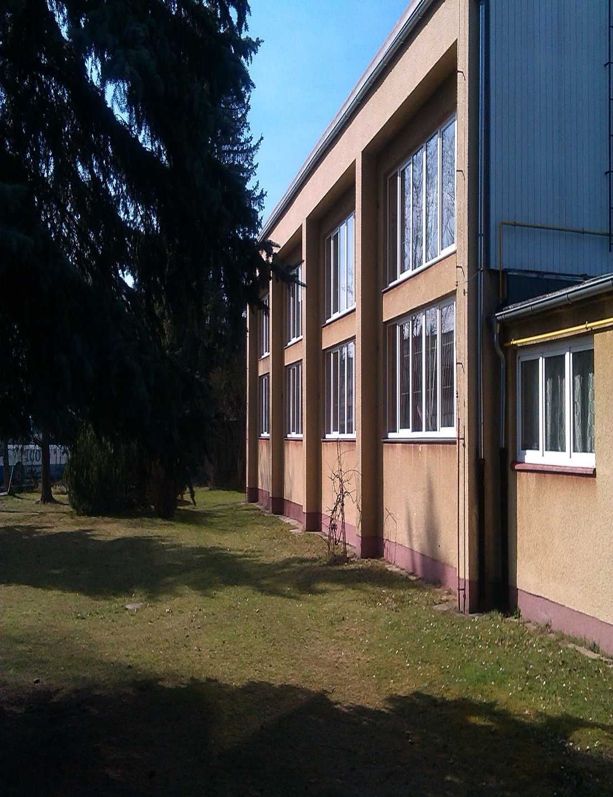
Před rekonstrukcí – budova Jáchymova 478

Slide 9
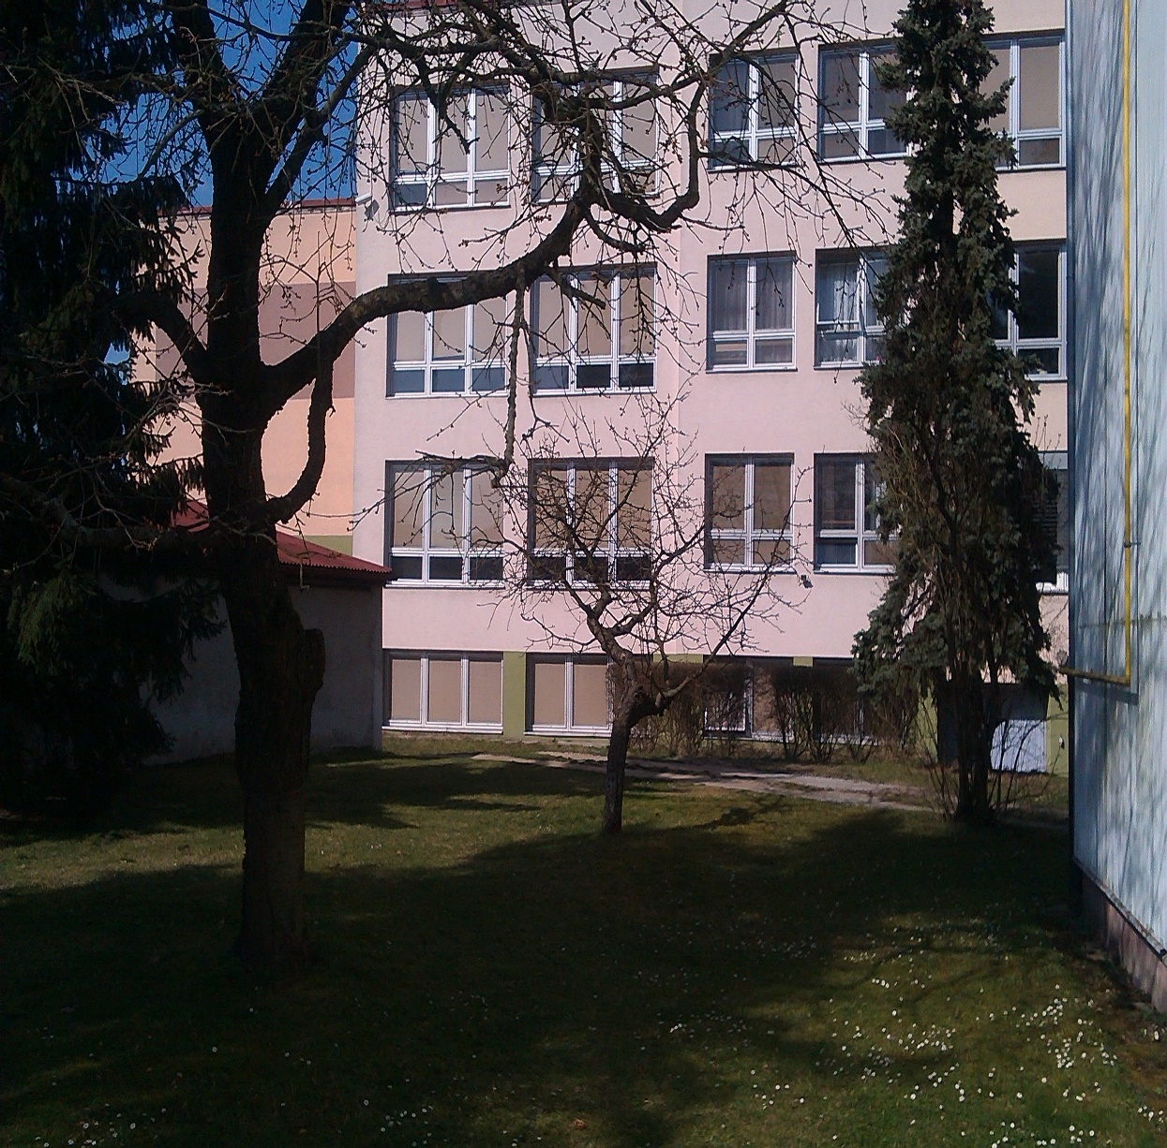
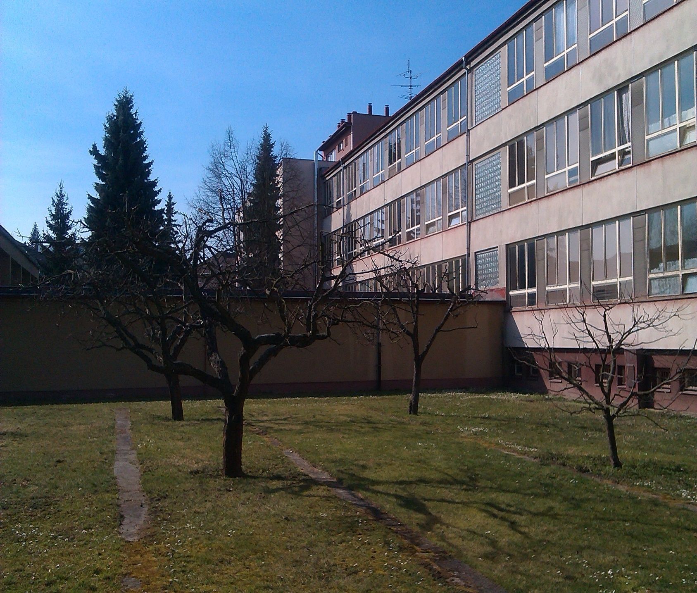
Před rekonstrukcí – budova Jáchymova 478

Slide 10
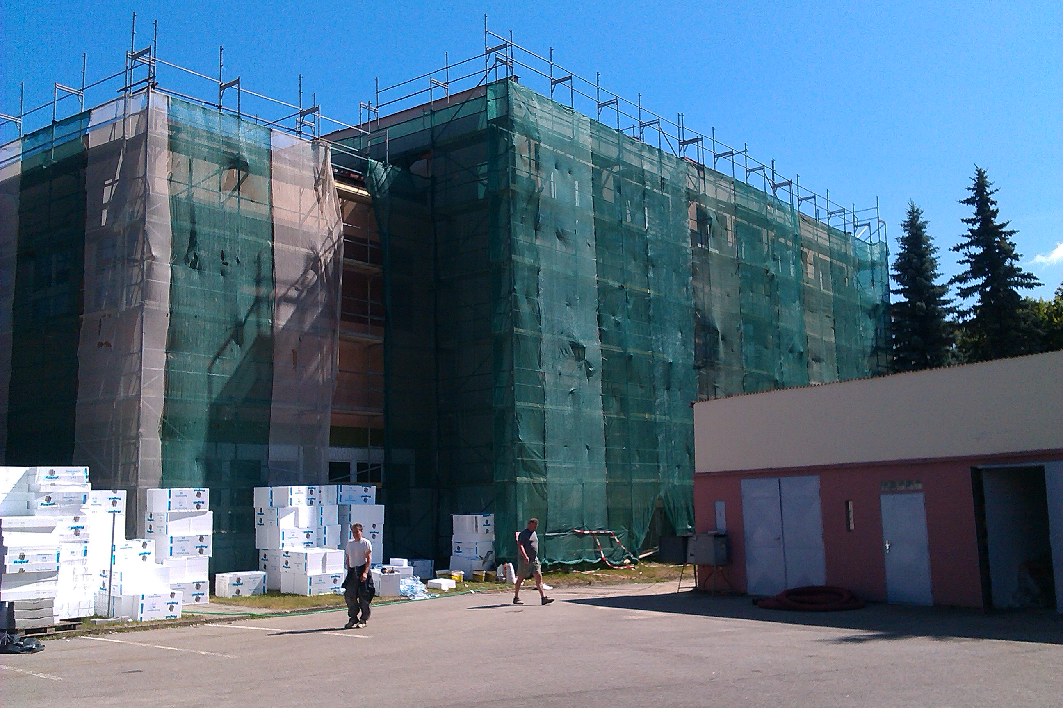
Rekonstrukce- zateplení budovy

Slide 11
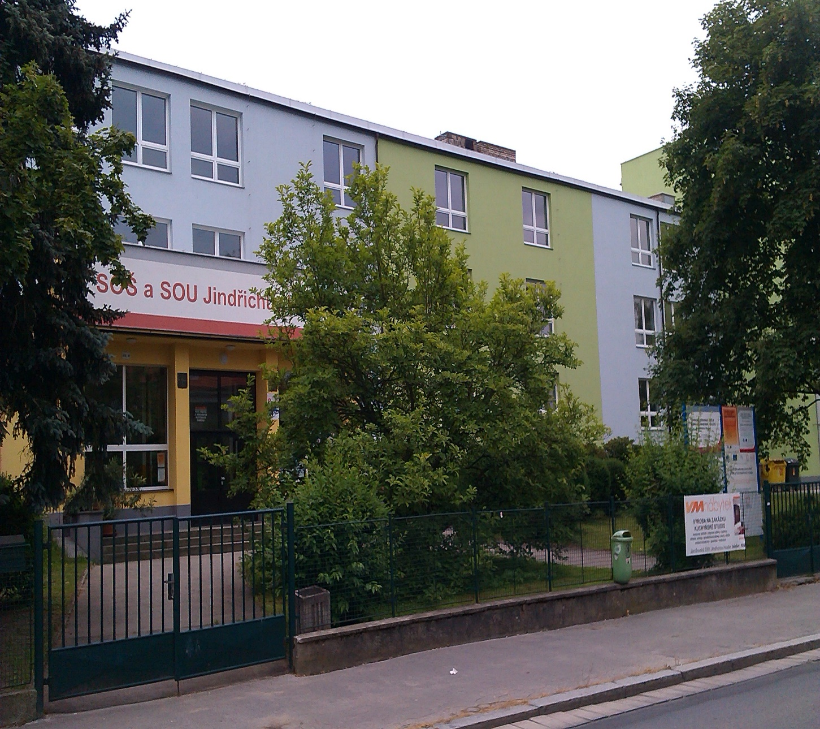
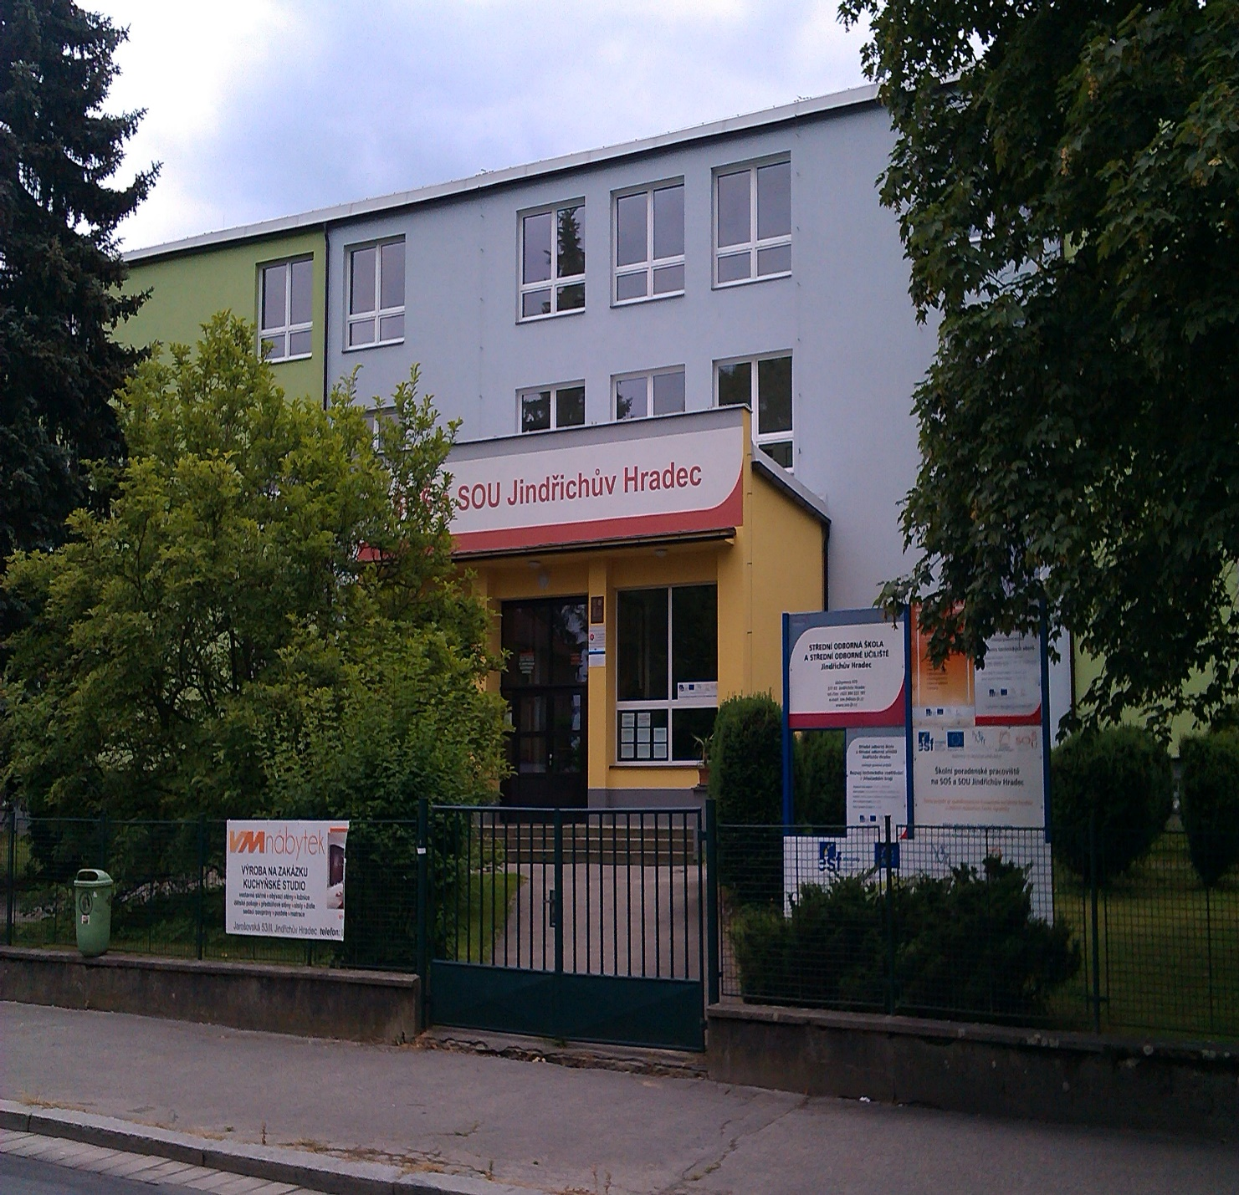
Po rekonstrukci - září 2014

Slide 12
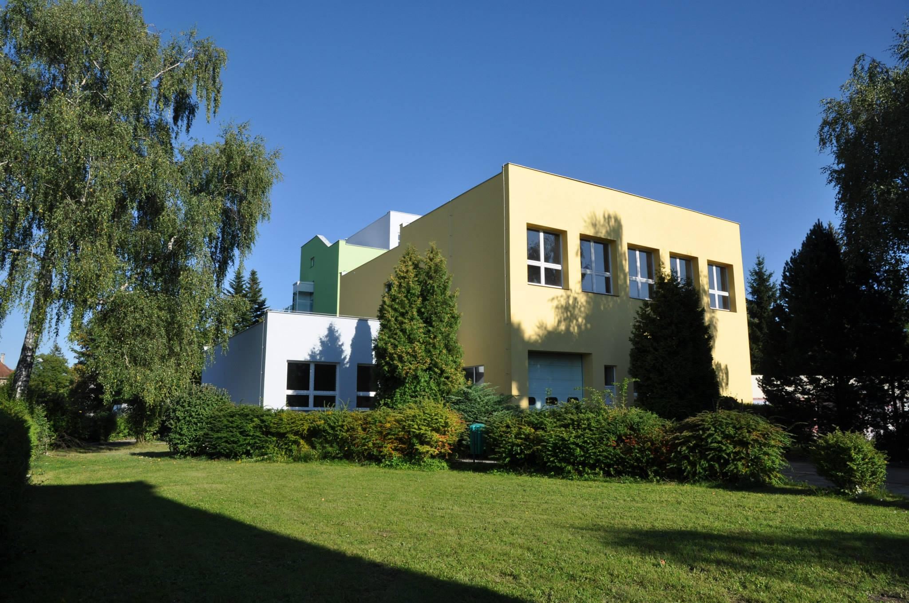
Po rekonstrukci - září 2014

Slide 13

Nabízíme žádané tříleté učební
obory s výučním listem
Pracoviště Miřiovského 678
Jindřichův Hradec
www.sos-jh.cz

Slide 14
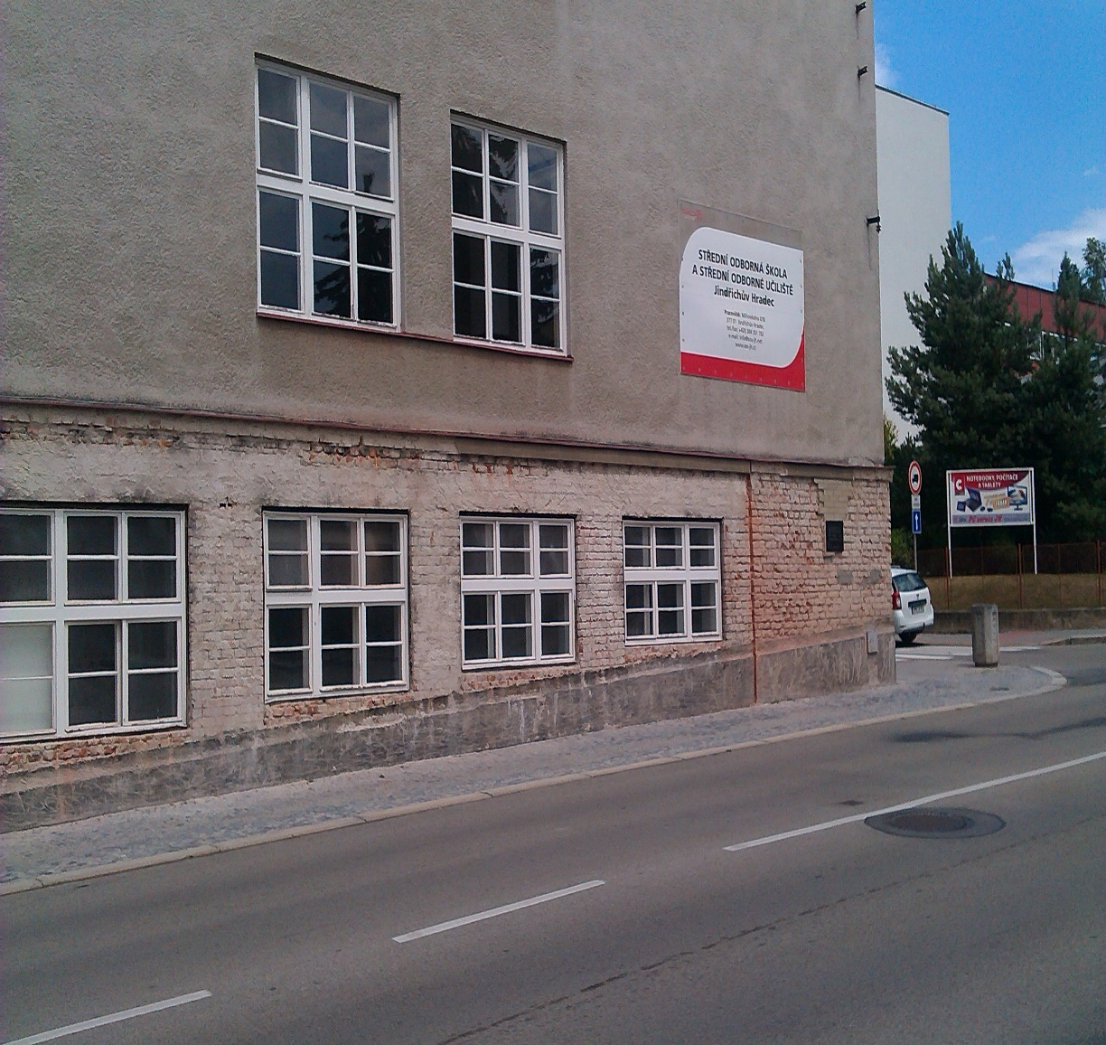
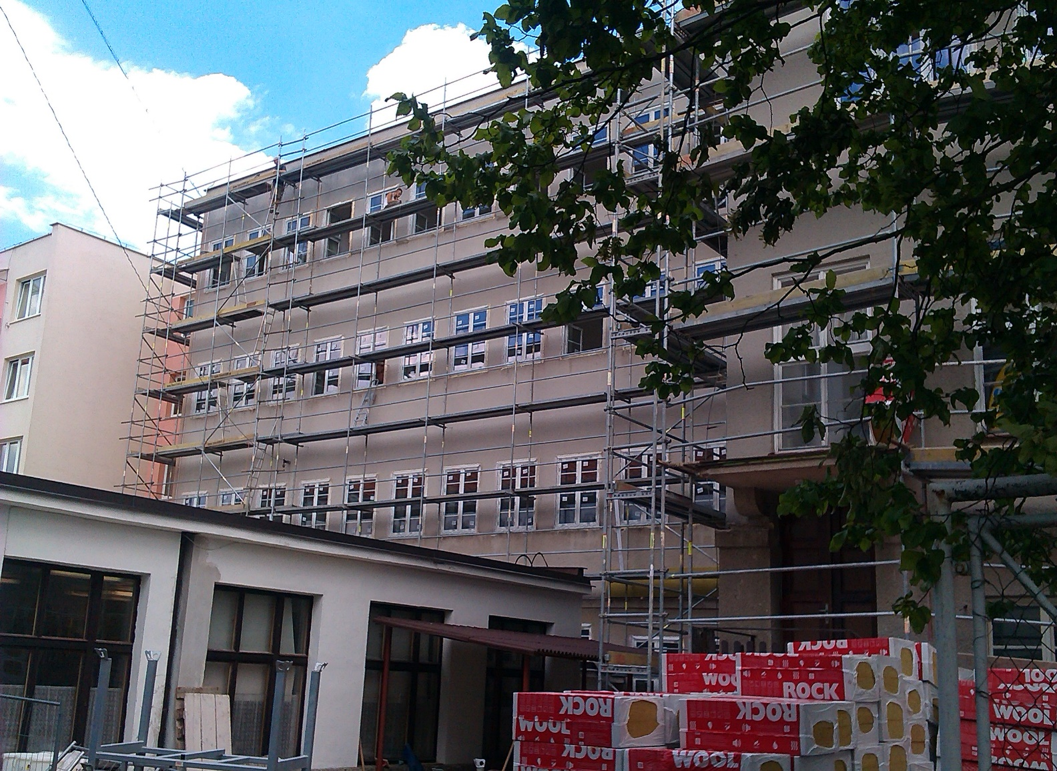
Před rekonstrukcí

Slide 15
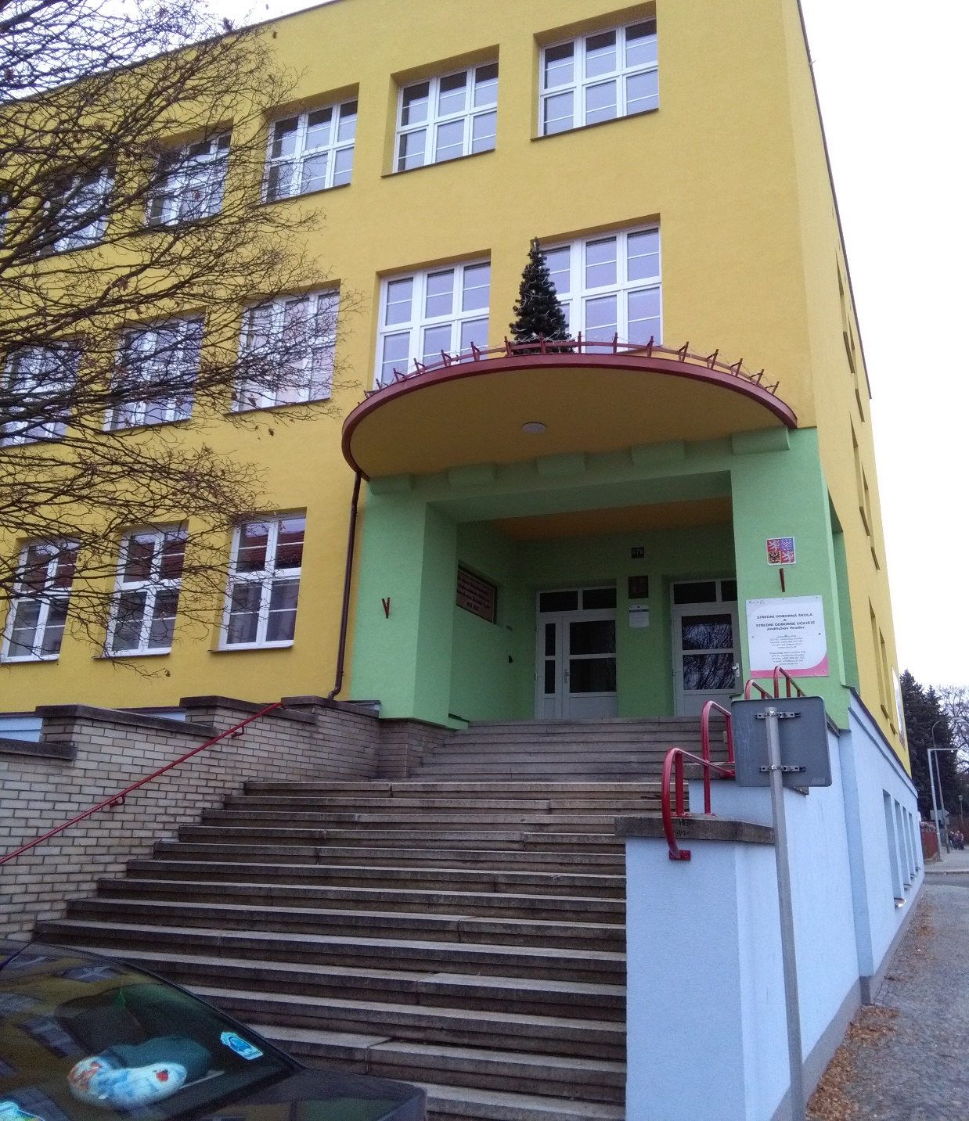
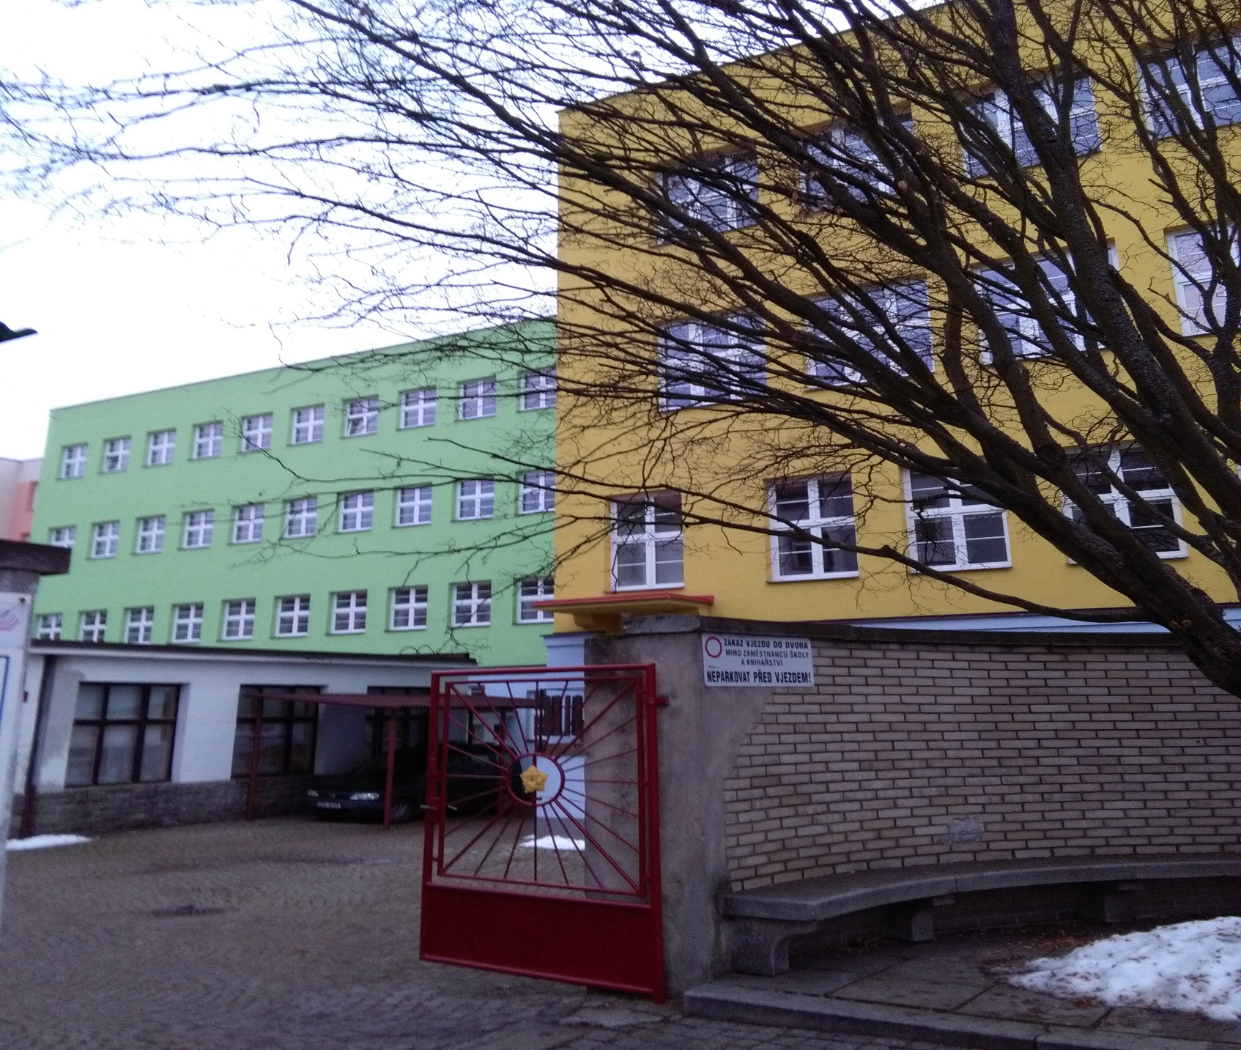
Po rekonstrukci 2015

Slide 16
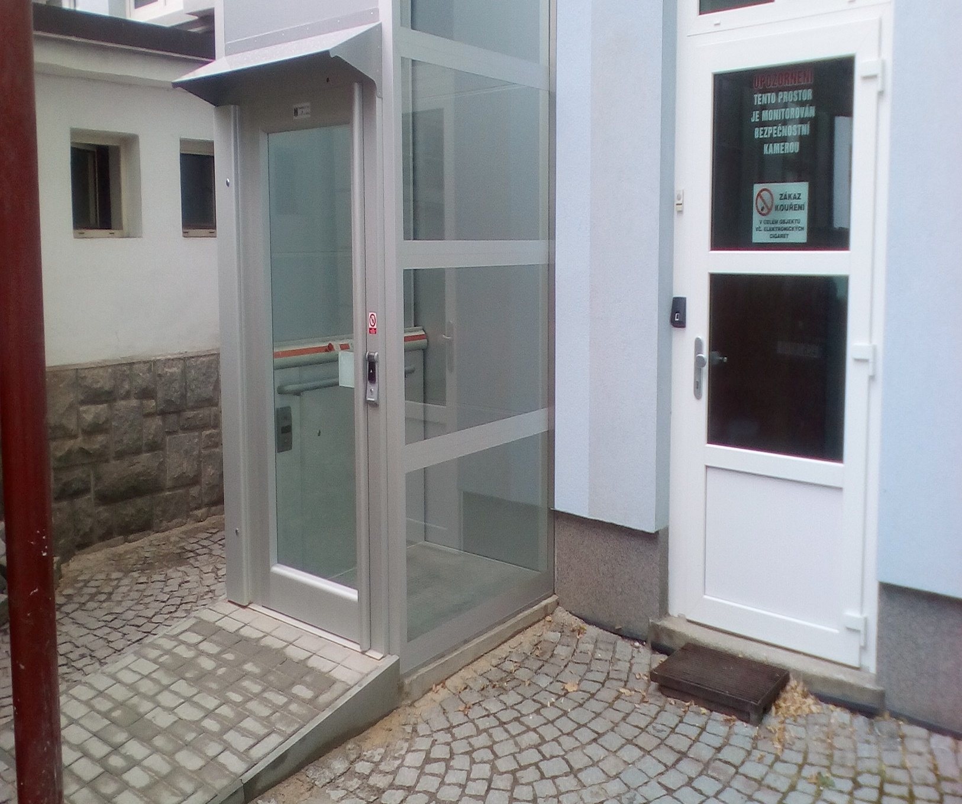
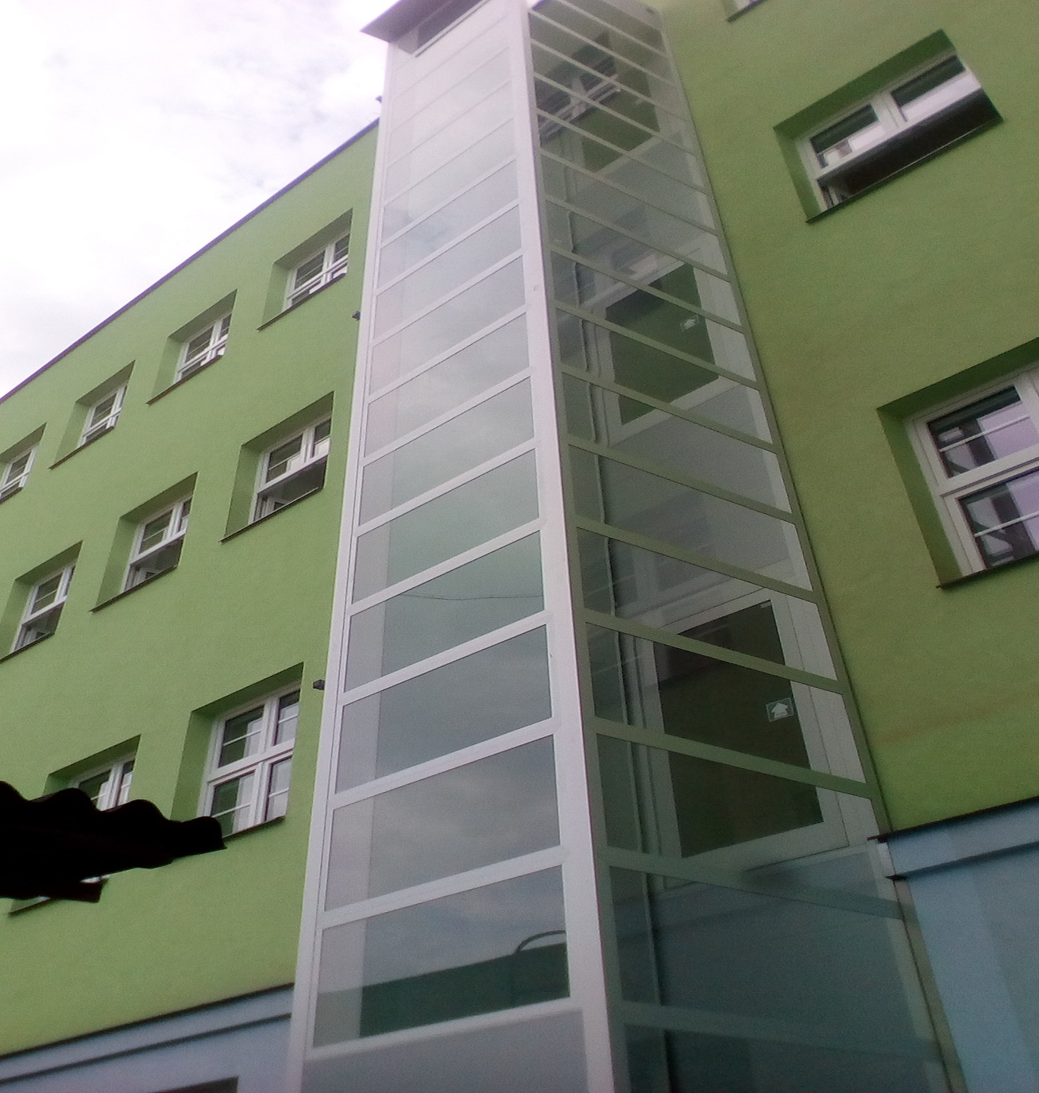
Stavba a zhotovení výtahu na budově učiliště
Miřiovského 678 – rok 2018

Slide 17
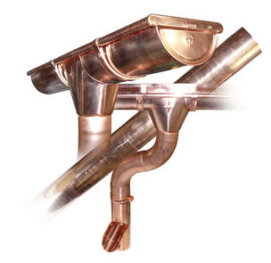
KLEMPÍŘ
Učební obor 23-55-H/01
Tříleté, střední odborné vzdělání a odborná příprava pro povolání stavební klempíř zakončené závěrečnou zkouškou s výučním listem,
►Stipendium
►Možnost zkrácené formy studia v trvání jednoho roku
(Určeno pro absolventy čtyřletého středního vzdělávání úspěšně zakončené
maturitní zkouškou nebo pro uchazeče, kteří získali střední vzdělání s výučním
listem v jiném oboru vzdělání).
KLEMPÍŘ

Slide 18
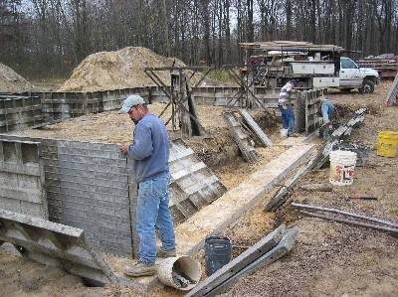
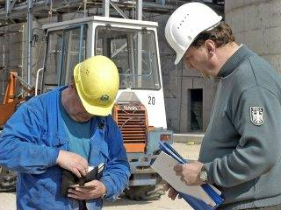
ZEDNÍK
Učební obor 36-67-H/01
(tříletý učební obor zakončený závěrečnou zkouškou)
►Stipendium
►Možnost zkráceného studia tohoto oboru v trvání jednoho roku
(Určeno pro absolventy čtyřletého středního vzdělávání úspěšně zakončené maturitní
zkouškou nebo pro uchazeče, kteří získali střední vzdělání s výučním listem v jiném
oboru vzdělání).
ZEDNÍK

Slide 19
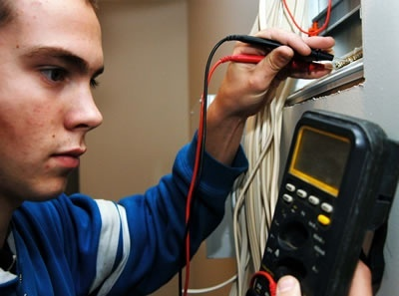
ELEKTRIKÁŘ - SILNOPROUD
Učební obor 26-51-H/02
(tříletý učební obor zakončený závěrečnou zkouškou)
►Stipendium
► Možnost zkrácené formy studia v trvání jednoho roku
(Určeno pro absolventy čtyřletého středního vzdělávání úspěšně zakončené maturitní
zkouškou nebo pro uchazeče, kteří získali střední vzdělání s výučním listem v jiném
oboru vzdělání).
ELEKTRIKÁŘ - SILNOPROUD

Slide 20
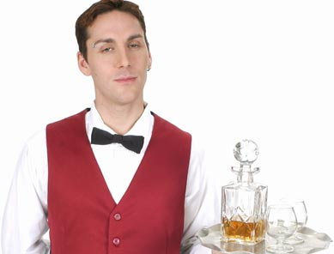
KUCHAŘ - ČÍŠNÍK
Učební obor 65-51-H/01
(tříletý učební obor zakončený odbornou zkouškou)
►Možnost zkráceného studia oboru v trvání jednoho roku
(Určeno pro absolventy čtyřletého středního vzdělávání úspěšně
zakončené maturitní zkouškou nebo pro uchazeče, kteří získali střední
vzdělání s výučním listem v jiném oboru vzdělání).
KUCHAŘ - ČÍŠNÍK

Slide 21
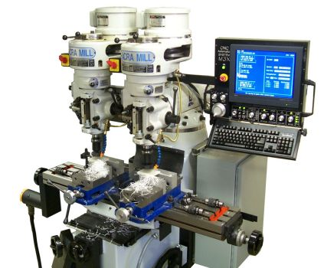
NÁSTROJAŘ
Učební obor 23-52-H/01
► Stipendium
► Dosažený stupeň vzdělání: střední odborné
► Způsob ukončení studia: závěrečná zkouška (výuční list )
► Možnost zkrácené formy studia v trvání jednoho roku
(Určeno pro absolventy čtyřletého středního vzdělávání úspěšně zakončené
maturitní zkouškou nebo pro uchazeče, kteří získali střední vzdělání s výučním
listem v jiném oboru vzdělání).
NÁSTROJAŘ

Slide 22

PRODAVAČ
Učební obor 66-51-H/01
(tříletý učební obor zakončený odbornou zkouškou)
►Možnost zkráceného studia tohoto oboru v trvání jednoho roku
(Určeno pro absolventy čtyřletého středního vzdělávání úspěšně zakončené
maturitní zkouškou nebo pro uchazeče, kteří získali střední vzdělání s výučním
listem v jiném oboru vzdělání).
PRODAVAČ

Slide 23
Hala odborného výcviku
a praxe
Nový Dvůr
V současné době v rekonstrukci
www.sos-jh.cz

Slide 24
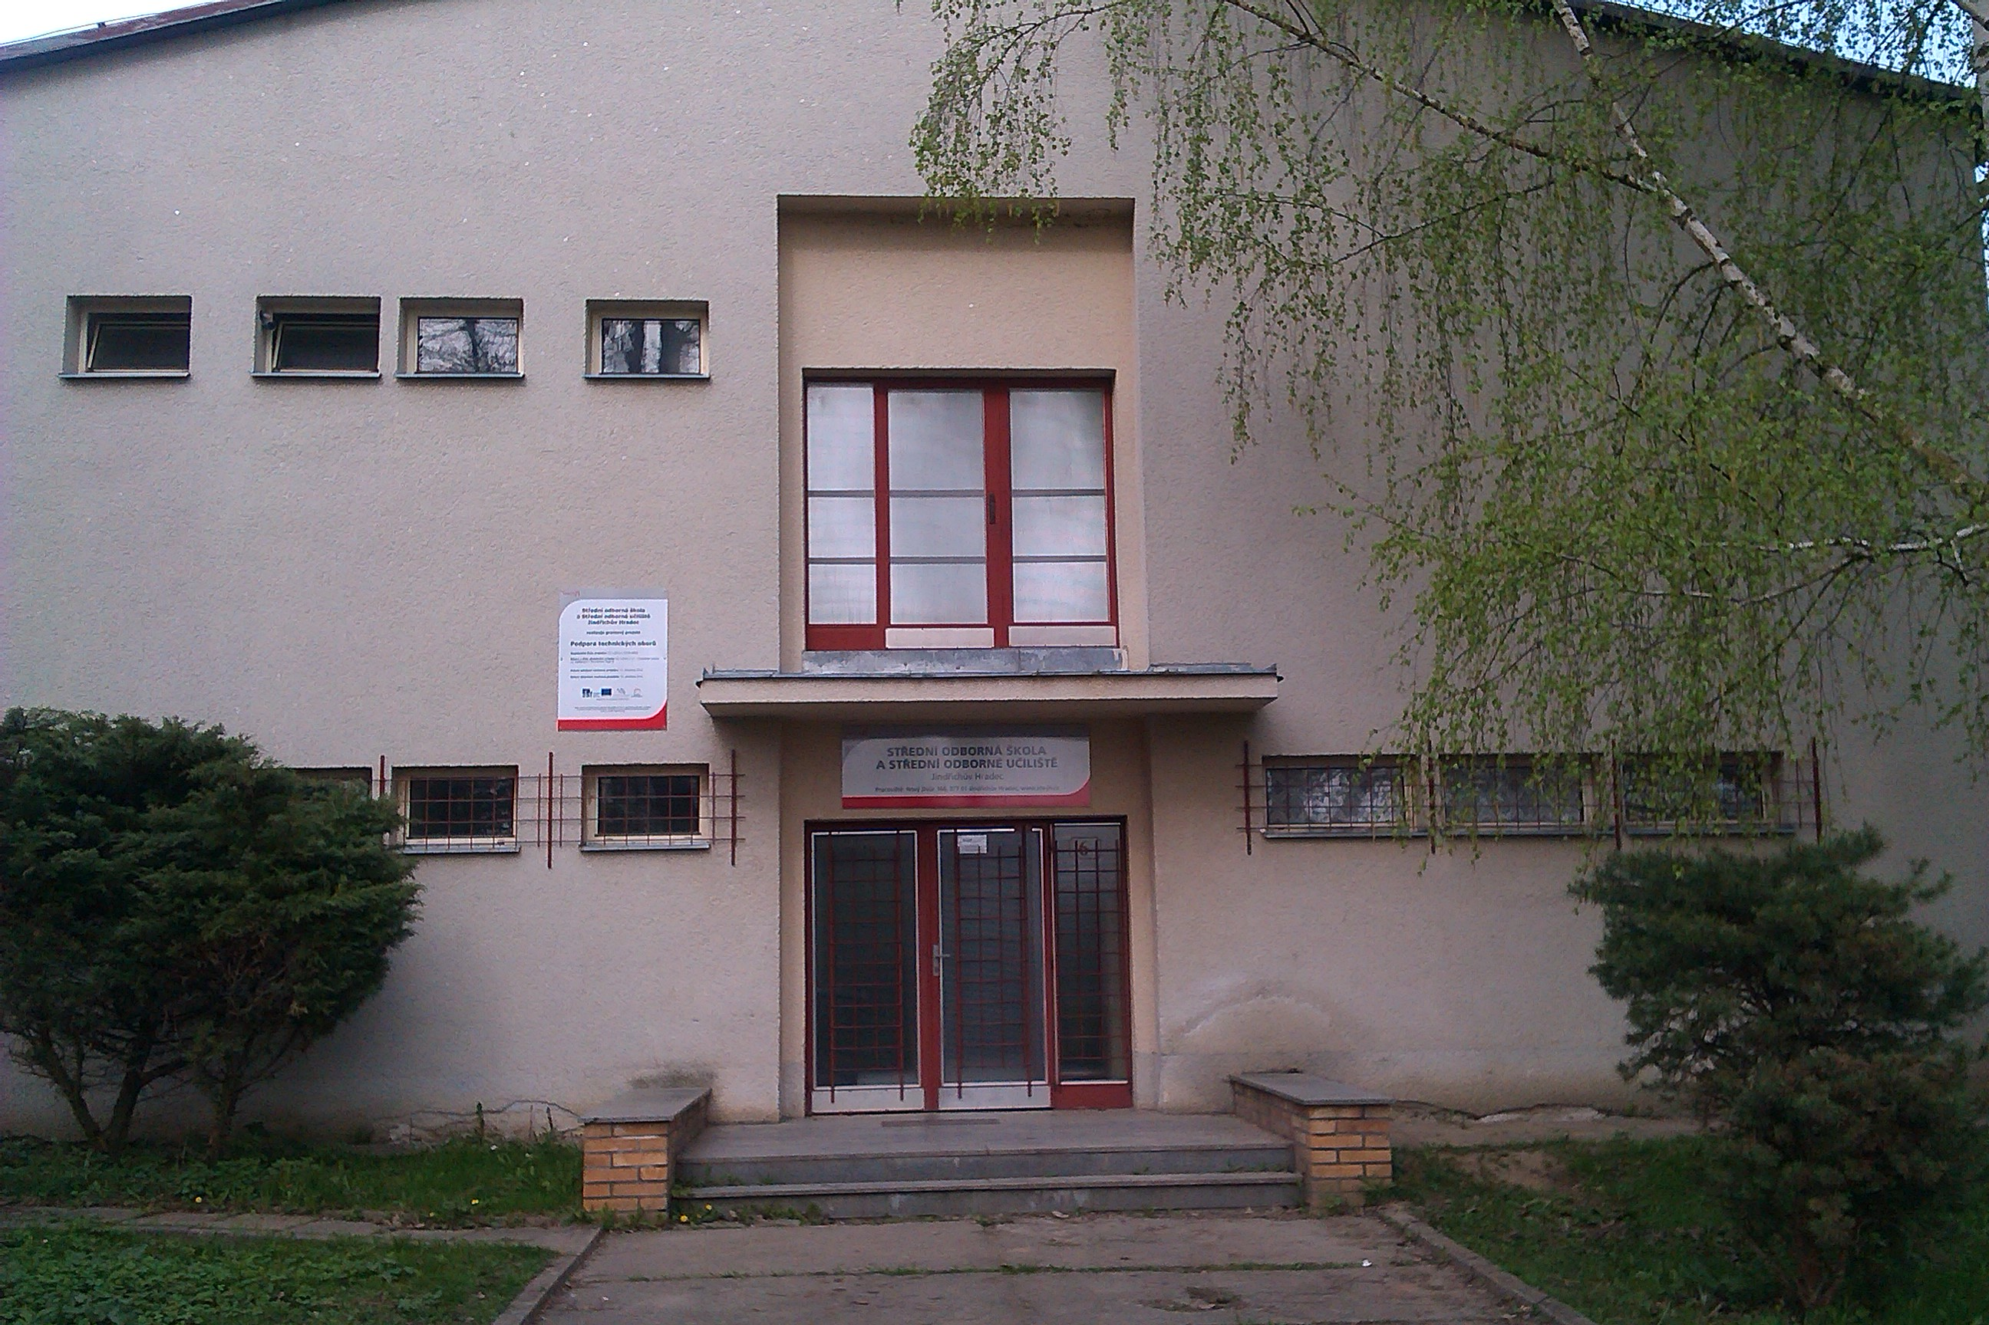

Slide 25
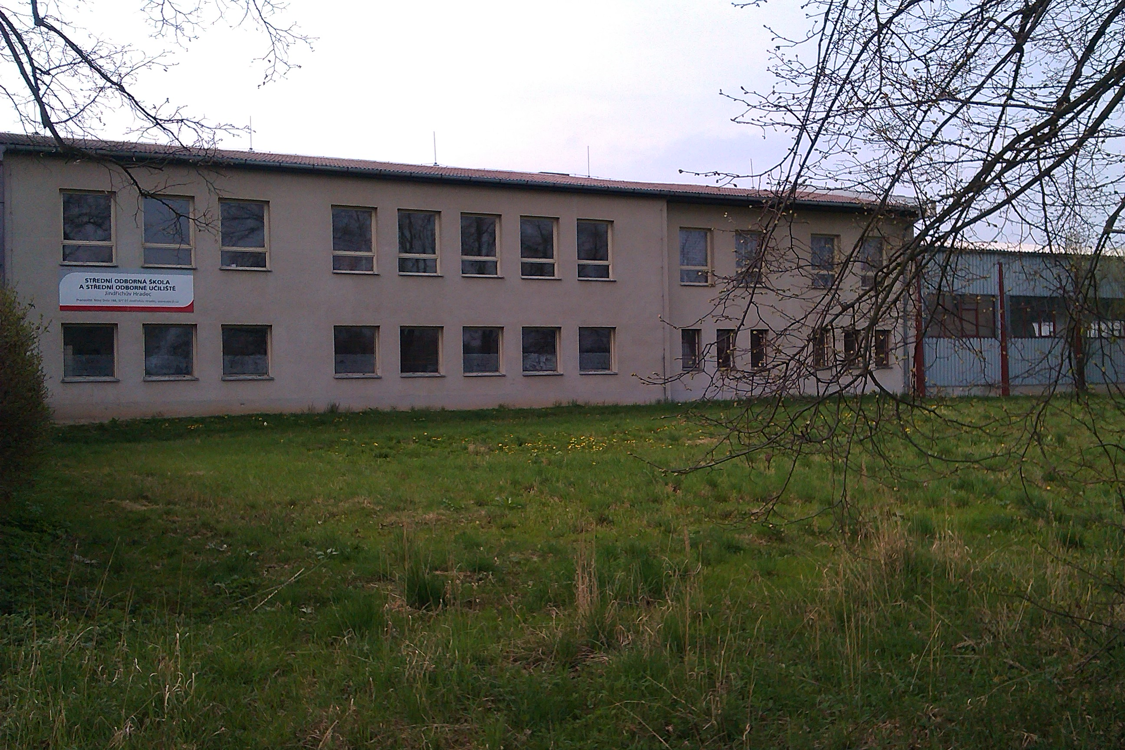

Slide 26
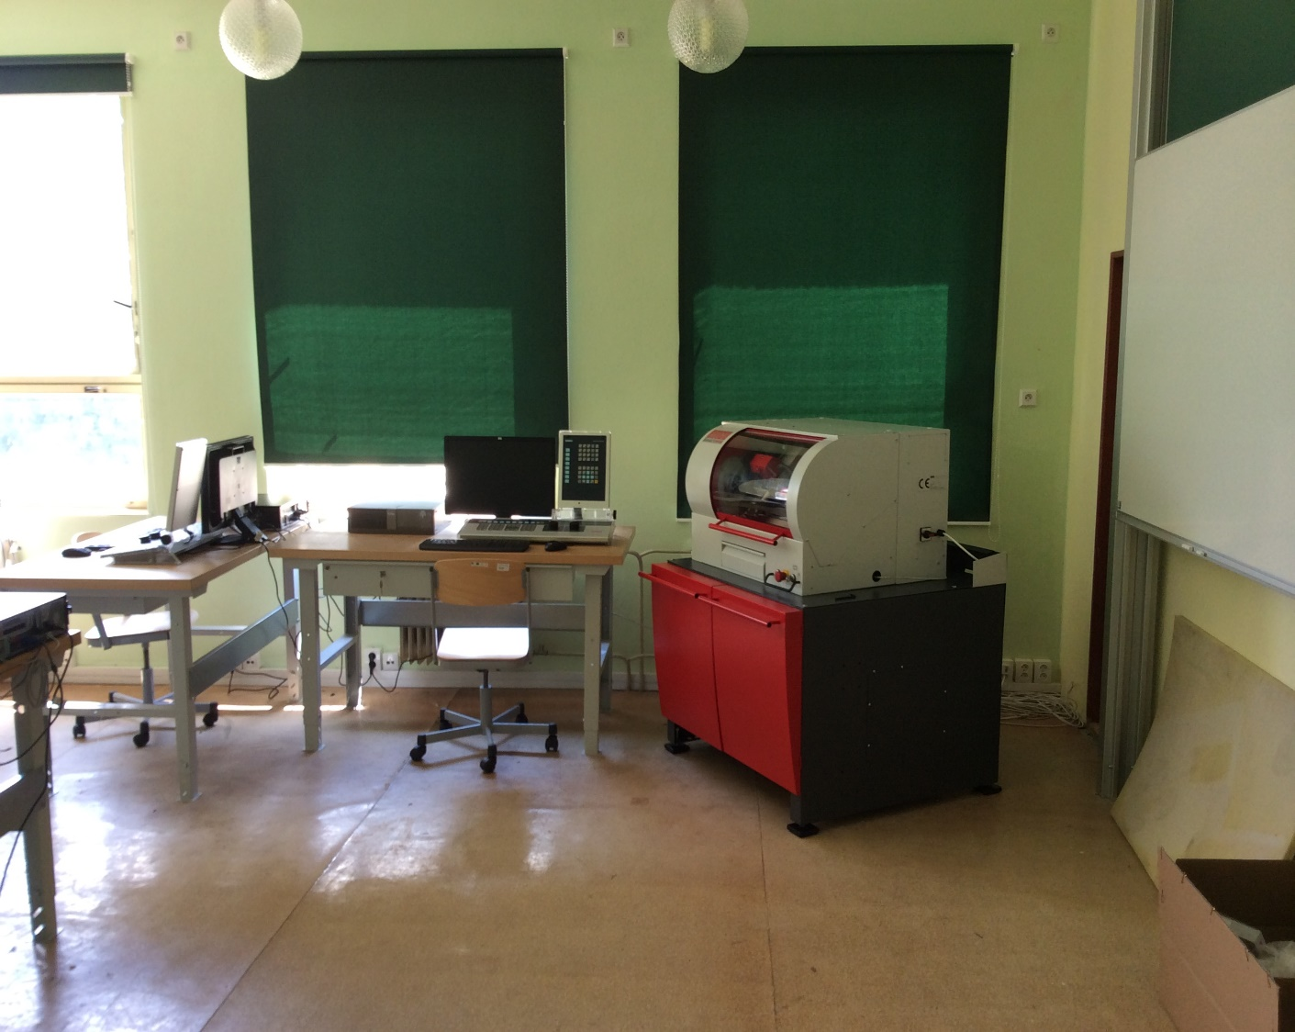
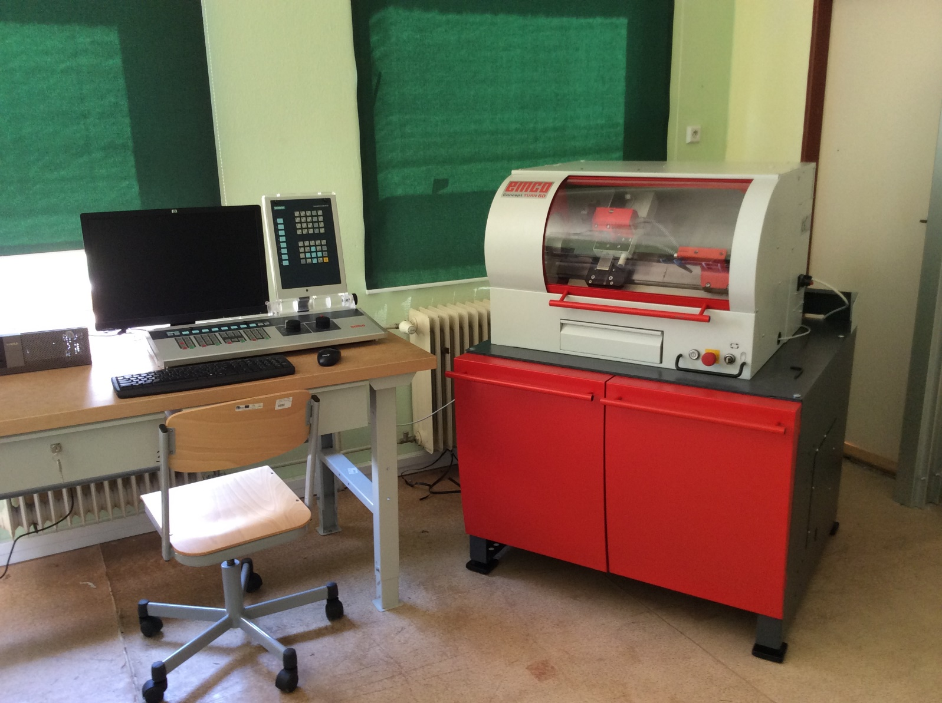
Učebna CNC obrábění – hala odborného výcviku
a praxe Nový Dvůr

Slide 27
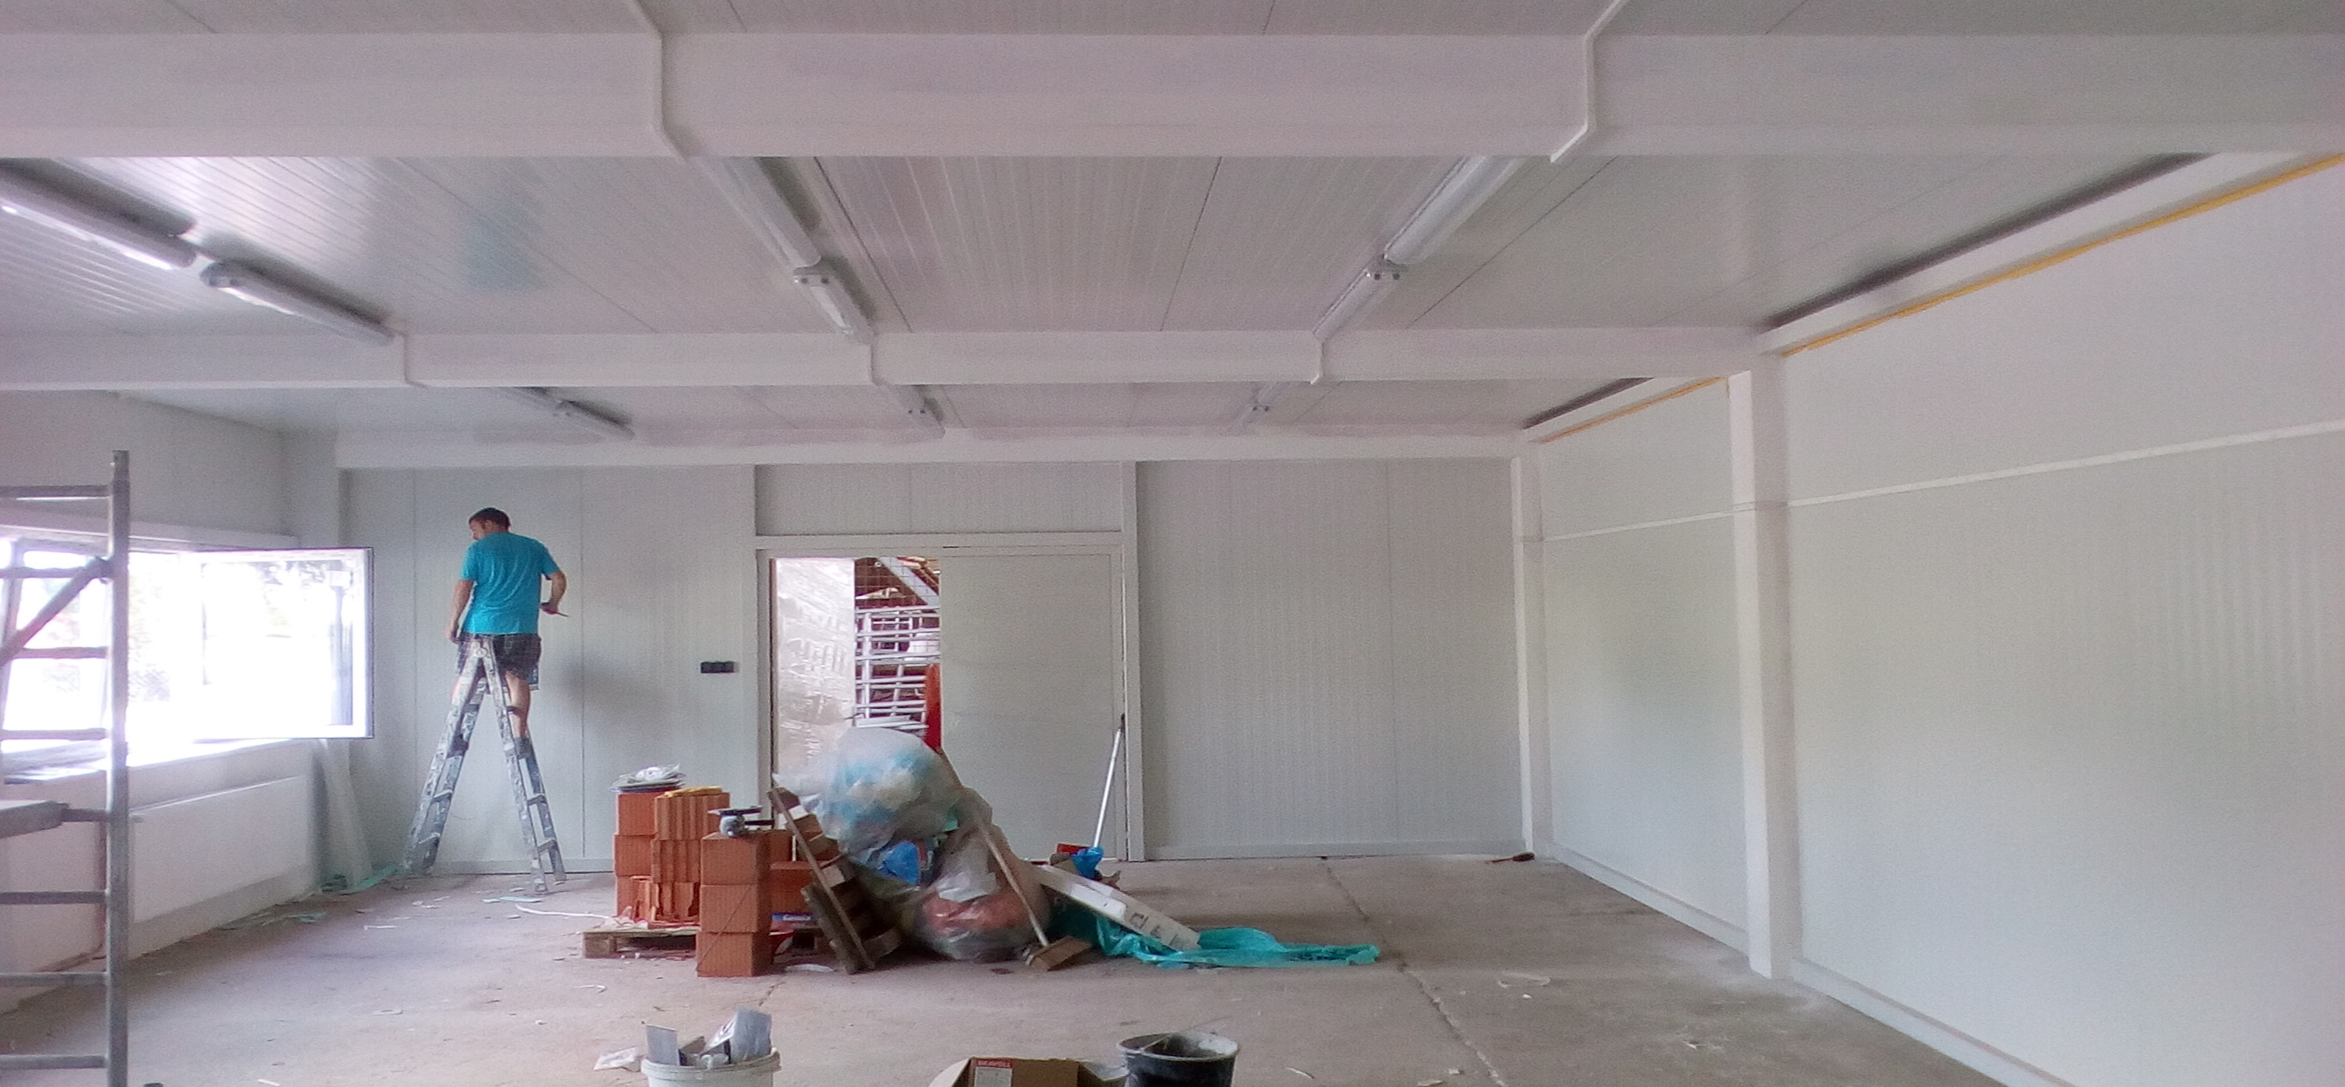
Výstavba haly nástrojárny a servisního střediska

Slide 28
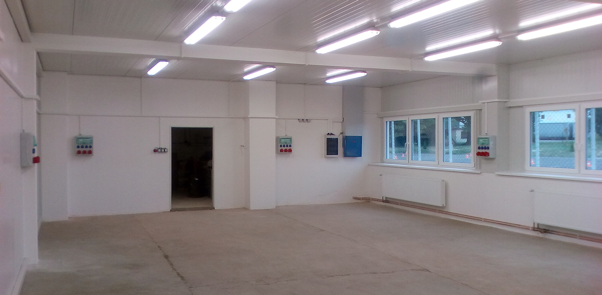
Dokončená hala nástrojárny a servisního střediska

Slide 29
Domov mládeže
Domov mládeže prošel generální rekonstrukcí
v letech 2014 - 2017
Domov mládeže slouží k ubytování žáků všech středních škol v Jindřichově Hradci.
Je umístěn v klidném a uzavřeném areálu SOŠ a SOU J. Hradec
www.sos-jh.cz

Slide 30
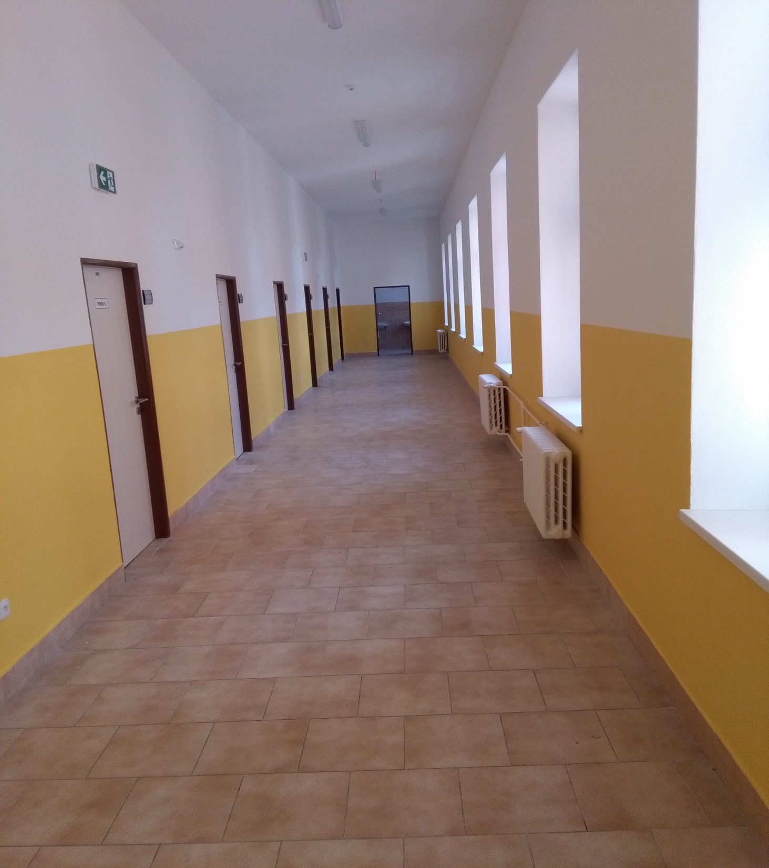
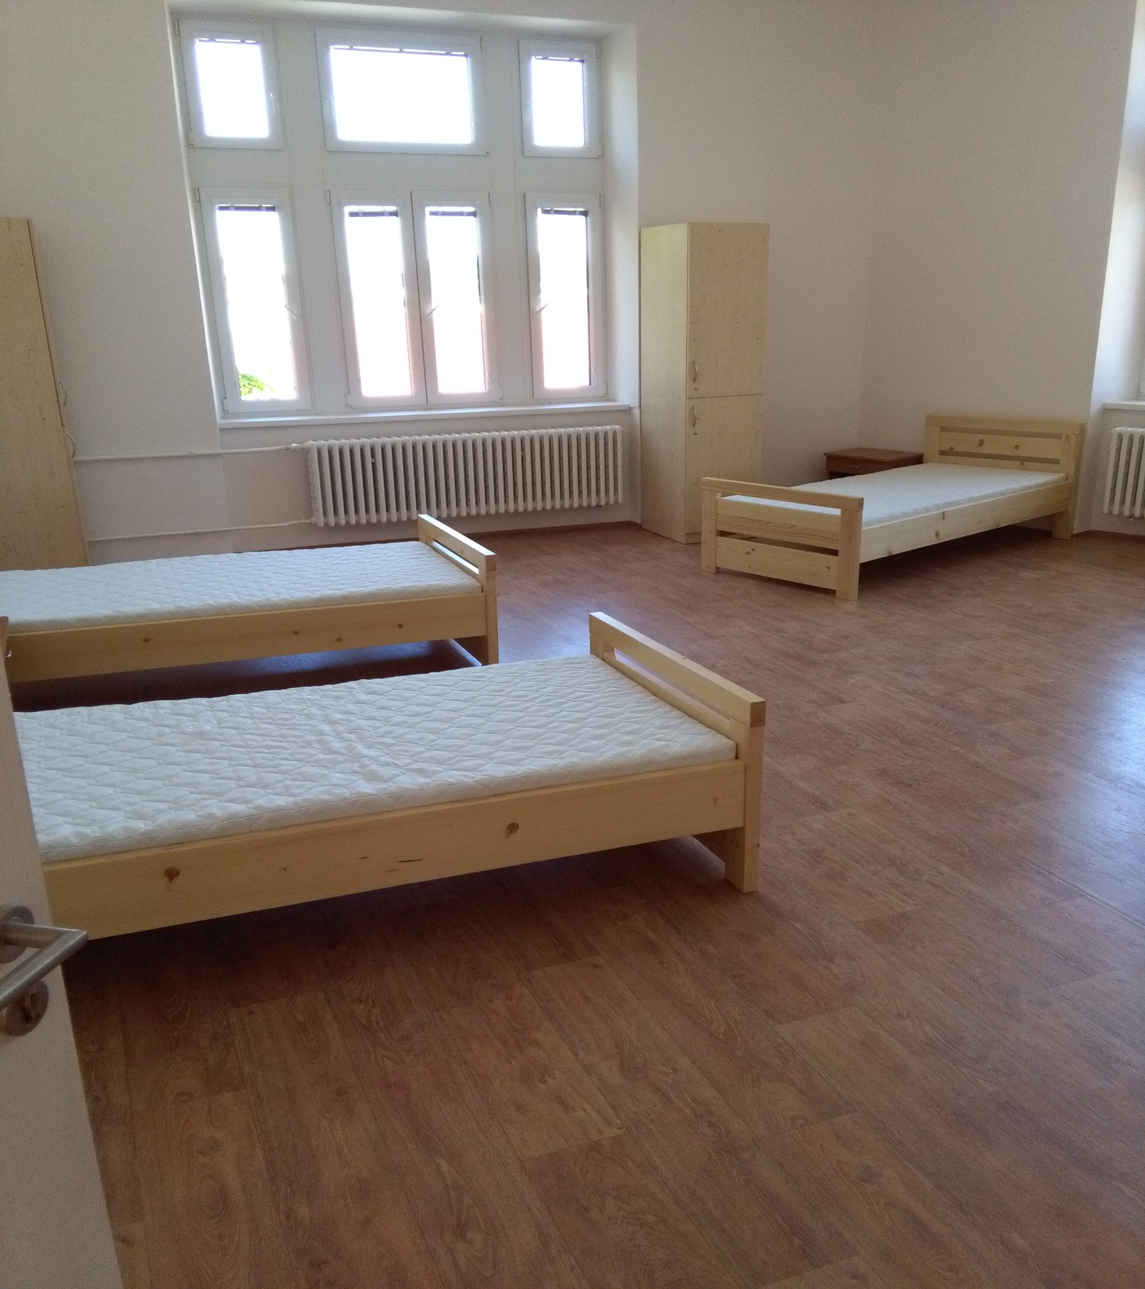

Slide 31
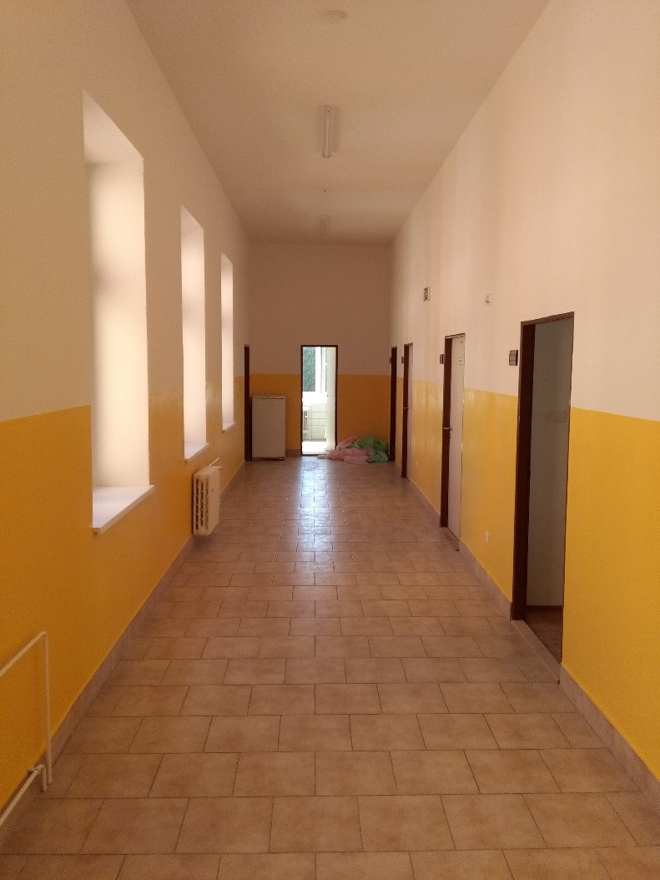
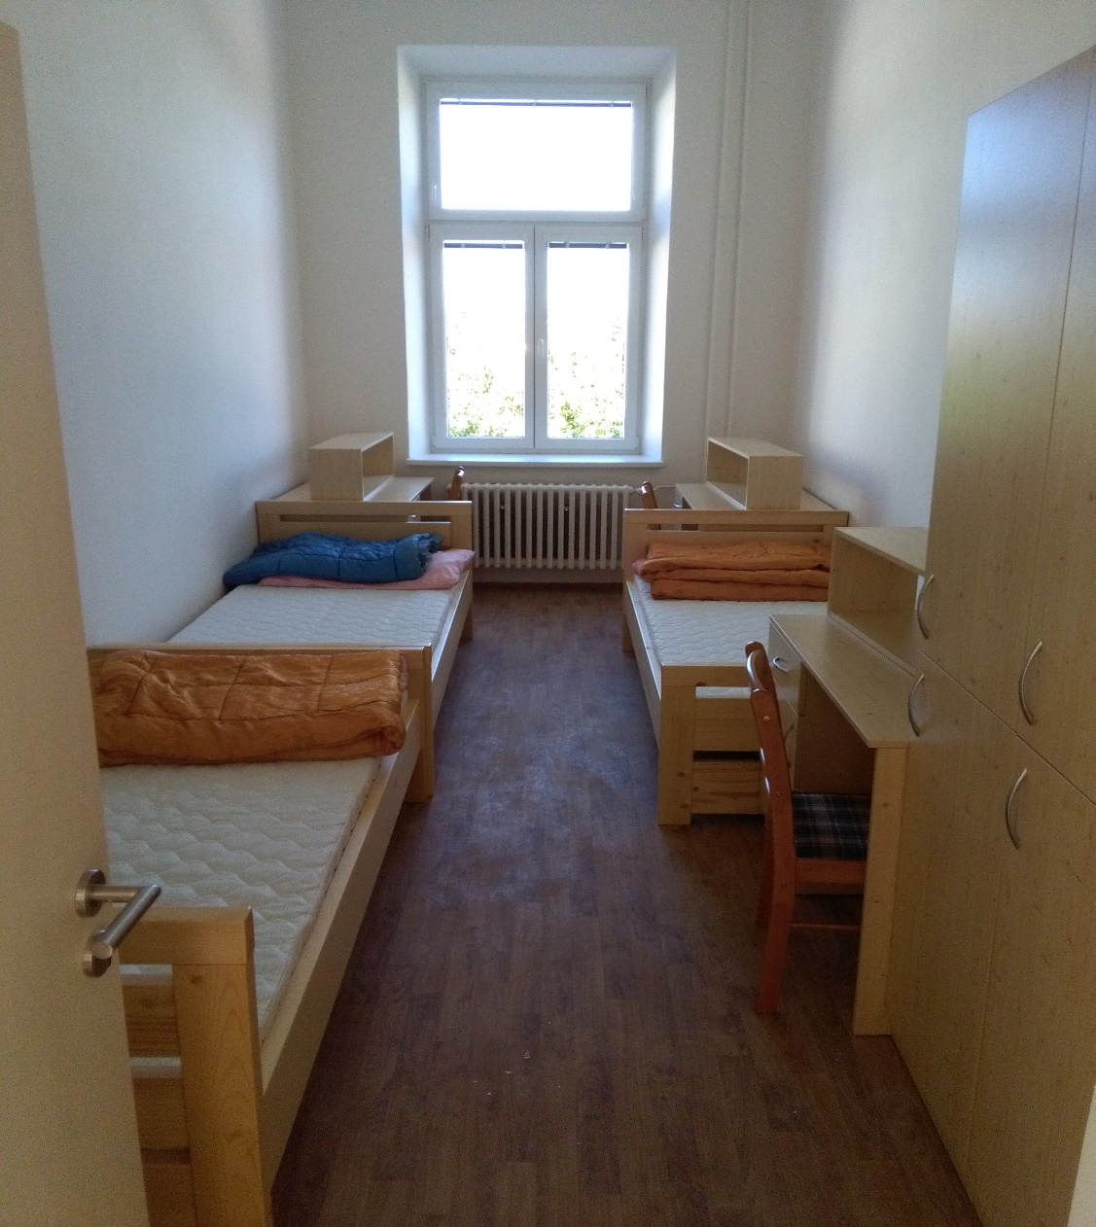
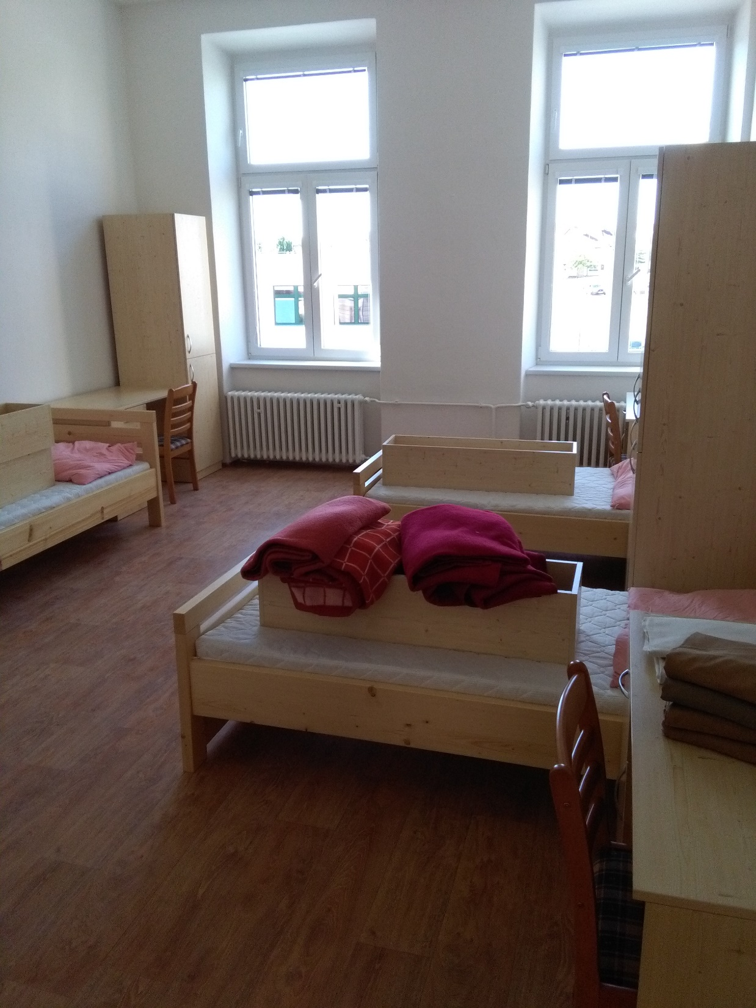
Všechny pokoje domova mládeže jsou vybavené novým nábytkem …

